Slide 1


Panopto
Innføring ved UiO
Prosjekteier: Kjetil Kirkebø
Prosjektleder: Odd Erik Pedersen

Slide 2
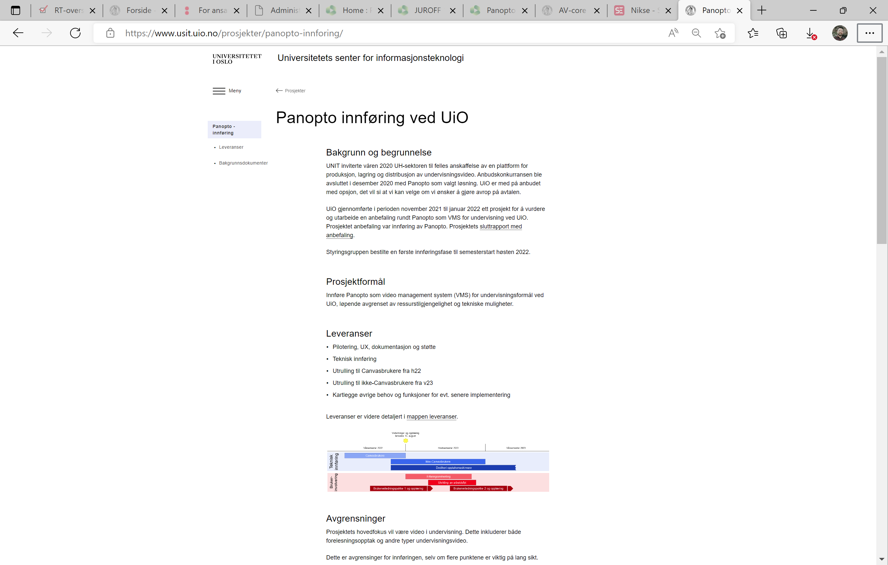
https://www.usit.uio.no/prosjekter/panopto-innforing/

Slide 3
Historikk ved Jus
Versjon 1 - 2012:
Oppgraderte auditorier og satte opp Techsmith Relay
  Egne auditorier først, lite bruk
  Fikk på plass løsning i Edderkoppen og Misjonssalen. Suksess!
Versjon 2 - 2016:
Økt fokus på digitalisering fra dekanatet
  Ny løsning ble utviklet, innført i løpet av 2017
  Opptak av alle kilder i rommet, samt video av lærer
  Lav terskel for å ta i bruk

Slide 4
Historikk ved Jus

Slide 5
Historikk ved Jus
MEN… ikke «bare» forelesningsopptak
Satsning på kortere videoer, rettet mot andre undervisningsformer enn tradisjonelle forelsninger:
  2 Studioer, DJ og DB
  Bistand til opptak

Slide 6
Historikk ved UiO
Lite enhetlig, i all hovedsak drevet frem av enkeltindivider
2012: sporadisk bruk av Techsmith Relay
2017: Versjon 1 av «Forelesningsopptak» på PC
2020: Versjon 2 av «Forelesningsopptak» på PC
2020: «Kursopplastning» ble introdusert, brukt til bl.a. Zoom opptak

Slide 7
https://www.usit.uio.no/prosjekter/panopto-innforing/

Slide 8
https://www.usit.uio.no/prosjekter/panopto-innforing/

Slide 9
Status i dag
Ble tilgjengelig for de som bruker Canvas i undervisning fra august
I tillegg har alle UiO ansatte tilgang til Panopto, og kan lage videoer i sin egen «My Folder»
Frivillig, dette er for de som selv ønsker å ta det i bruk
Brukerveiledninger er tilgjengeliggjort
Gjennomført 6 kurs i høst, i regi av Helpdesk. De har også brukerstøtte.
Integrasjon mot Timeplanen, slik at videoene enkelt kan lenkes opp der
Kartlegger løsninger for bruk av Panopto i undervisning uten Canvas
Kartlegger løsninger for å ta i bruk maskinvarebaserte opptaksenheter (f.eks. Cynap som bl.a. Jus bruker).

Slide 10
Fra nyttår
Panopto gitt over til driftsorganisasjonen
Automatisk teksting på norsk forbedret. Vil skje i flere runder i 2023.
Driftsorganisasjonen jobber videre med å implementere:
  Løsning for IKKE-Canvas brukere (Medisin, IFI m.m.)
  Løsning for maskinvarebaserte opptaksenheter (Jus)

Slide 11
Hva skjer videre for JUS (teknisk/praktisk)
Enkelt å ta i bruk opptaksprogrammet på PC, veiledninger på nett
Opplæring via sentrale zoom kurs
Lokale Workshops, ved JUS i CELL regi

Slide 12
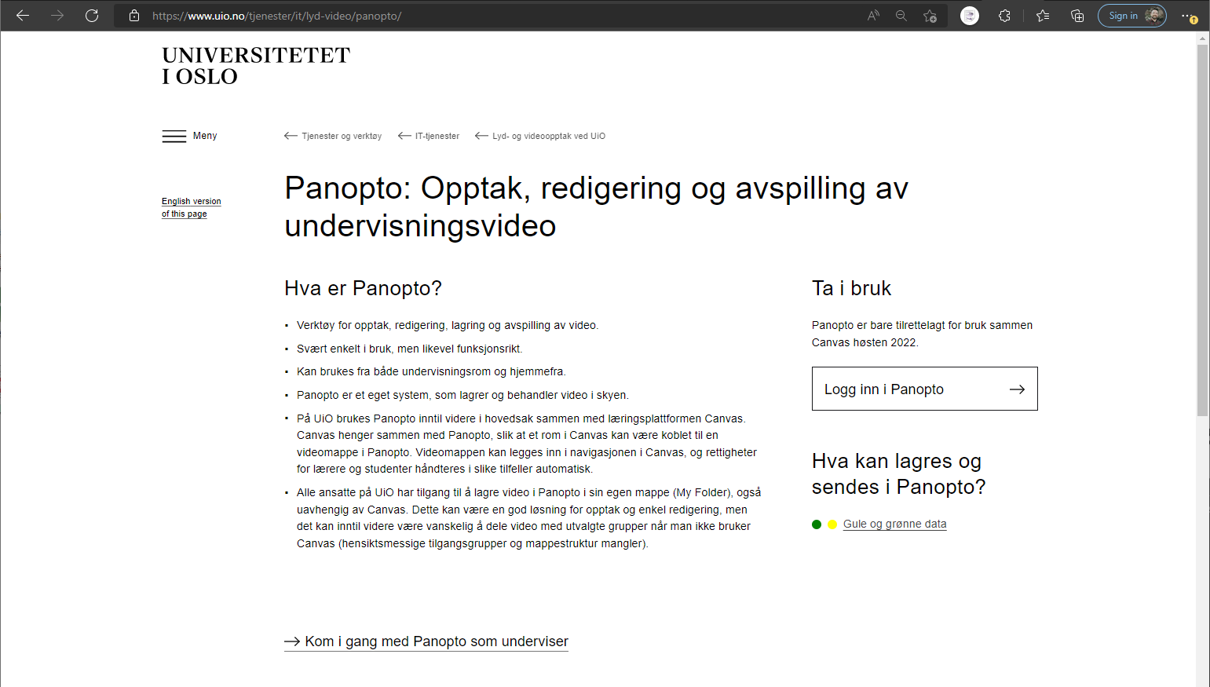
Panopto: Opptak, redigering og avspilling av undervisningsvideo - Universitetet i Oslo (uio.no)

Slide 13
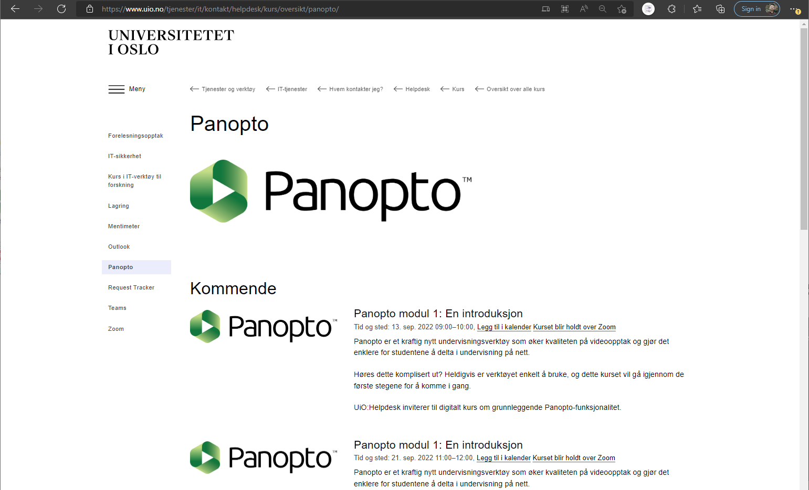
Panopto - Universitetet i Oslo (uio.no)

Slide 14
Hva skjer videre for JUS
Alle emner har Canvas rom, så man kan ta i bruk Panopto…
  Per i dag er det kun mulig å gjøre opptak via fast PC i undervisningsrom
  Evt. på egen laptop (med mikrofon/kamera) og installert Panopto program
  …
  Må skru på Panopto i Canvas
  Evt. lenke opp videoene i timeplanen
  Unngå miks av Panopto og gammel løsning
Opptak via styrepanel i undervisningsrom, kommer etter planen høsten 2023
  Avhengig av tekniske løsninger, som gjør løsningen tilnærmet like enkel som i dag
  Automatisk visning av videoer i Timeplan/MineStudier (slik som i dag)

Slide 15
Høydepunkter
Studentperspektivet
Mer fleksibelt for deg som lærer, full kontroll
Støtter streaming

Slide 16
DEMO

Slide 17
https://uio.cloud.panopto.eu

Slide 18
UU/Teksting
Panopto kan generere automatiske undertekster
For dårlig på norsk! Unntak for teksting av undervisningsvideo H22
UH sektoren samarbeider om å forbedre løsningen
UiO sentralt koordinerer sektoren, og har 2 stk 40% studentstillinger som tekster
Vi er med via CELL, som har prioritert en studentressurs som bistår
Dugnad

